Slide 1


Slide 2






تعيين تلميذ(ة) للإجابة
توجيهات وشرح التعليمات
عرض فيديو
المرور بين الصفوف للمساعدة وتصحيح الإنجازات
عمل في ثنائيات
نهاية الشريط، المرور إلى الشريحة الموالية.

Slide 3

هيكلة حصص الأسبوع التربوي
اليوم 4 -
اليوم 1 -
أنشطة اعتيادية (10د)
ورشة القراءة : استثمار النص 50 د
إملاء (25د)
أنشطة اعتيادية (10د)
معجم (25د)
ورشة الاستماع والتحدث (30د)
الكلمات البصرية+ القراءة المشتركة(20د)
اليوم 5 -
اليوم2 -
أنشطة اعتيادية (10د)
ورشة القراءة (40د)
التعبير الكتابي (35د)
أنشطة اعتيادية (10د)
ورشة الاستماع والتحدث 30د)
ورشة القراءة (45د)
اليوم 6 -
اليوم 3 -
أنشطة اعتيادية (10د)
ورشة القراءة: الطلاقة و الفهم (30د)
استماع و تحدث: توليف (15د)
التعبير الكتابي: (30د)
أنشطة اعتيادية (10د)
ورشة الاستماع والتحدث (30د)
ورشة القراءة (45د)
Révision
Lecture offerte

Slide 4









هيكلة حصة اليوم
- 01 النشاط الاعتيادي
طلاقة
- 02معجم
خريطة الكلمة
- 03استماع وتحدث
أعظم هدية: توظيف الفعل الكلامي "أعبر عن المشاعر"
- 04قراءة
الكلمات البصرية (عِنْدَ – حَسَناً – تَحْتَ - اَلْآنَ – يا لَهُ – قِراءَةٌ – شاطِئٌ – هؤُلاءِ )
القراءة المشتركة

Slide 5

عند نهاية الحصة
على الأقل 80% من المتعلمين سيكونون قادرين على:
تَوْظيفِ إسْتْراتيجِيَّةِ خريطة الكلمة؛
تعرف وتوظيف الفعل الكلامي "أعبر عن مشاعري" في وضعيات جديدة.
قراءة الكلمات البصرية ونص القراءة المشتركة بطلاقة.

Slide 6

افتتاح الحصة
أنشطة اعتيادية
ترحيب
تدبير السلوك
طلاقة

Slide 7



مرحبا بكم. سننطلق في حصة اللغة العربية.
اختــتام الحــصة
قراءة
استـماع وتحدث
معــــــــــجم
افتتاح الحصة

Slide 8




قبل أن نبدأ حصة اليوم نتذكر شروط الحصول على نجمة التميز.
اختــتام الحــصة
قراءة
استـماع وتحدث
معــــــــــجم
افتتاح الحصة
أُنْصِتُ وأَنْتَبِهُ جَيِّداً لِلدَّرْسِ.
أُشارِكُ دونَ ٱلْخَوْفِ مِنَ ٱلْخَطَأِ.
دونَ أَنْ أَقِفَ، أَرْفَعُ أُصْبُعي لِلْإجابَةِ.

Slide 9


ضعوا اللوحة والكراسة في القمطر.
اختــتام الحــصة
قراءة
استـماع وتحدث
معــــــــــجم
افتتاح الحصة

Slide 10
نبدأ بالتدرب على قراءة فقرة بدقة وسرعة. نتذكر شروط القراءة بطلاقة.
اختــتام الحــصة
قراءة
استـماع وتحدث
معــــــــــجم
افتتاح الحصة
أَنْطِقُ ٱلْكَلِماتِ بِشَكْلٍ صَحيحٍ؛
أَسْتَرْسِلُ بِوَصْلِ ٱلْكَلِماتِ بَعْضها بِبَعْضٍ؛
لا أَنْطِقُ هَمْزَةَ ٱلْوَصْلِ وَسَطَ ٱلْكَلامِ؛
أَلْتَزِمُ ٱلْوَقْفَ عِنْدَ عَلاماتِ ٱلتَّرْقيمِ.
أَقْرَأُ بِشَكْلٍ مُعَبِّرٍ.

Slide 11
ستتدربون في هذه الحصة على قراءة فقرة بدقة وسرعة. سأقرأ – تابعوا جيدا
اختــتام الحــصة
قراءة
استـماع وتحدث
معــــــــــجم
افتتاح الحصة
اَلْمَشاعِرُ ٱلْإيجابِيَّةُ
اَلْمَشاعِرُ ٱلْإيجابِيَّةُ مَشاعِرُ جَميلَةٌ وَمُمْتِعَةٌ، تَغْمُرُنا بِٱلسَّعادَةِ وَٱلرِّضا مِثْلَ ٱلْفَرَحِ ٱلَّذي يَنْبُعُ مِنْ تَجارِبَ جَميلَةٍ وَمُمْتِعَةٍ يَعيشُها ٱلْإِنْسانُ. لَعَلَّ كُلُّ واحِدٍ مِنّا يَتَذَكَّرُ أَجْمَلَ تَجْرِبَةٍ شَعَرَ فيها بِٱلسَّعادَةِ.
أَمّا ٱلشَّوْقُ فَهُوَ حَنينُ ٱلْقَلْبِ لِمَنْ نُحِبُّهُمْ، يَدْفَعُنا لِلِقائِهِم وَتَقْديرِ وُجودِهِمْ. بَيْنَما ٱلرَّحْمَةُ فَهِيَ مِنْ أَجْمَلِ ٱلْمَشاعِرِ، تَجْعَلُنا طَيِّبينَ مَعَ ٱلْبَشَرِ وَٱلْحَيَواناتِ فَنُعامِلُهُمْ بِرِفْقٍ وَلُطْفٍ.

Slide 12

الآن سنمر لتحدي الطلاقة. سأسحب 5أسماء.
اختــتام الحــصة
قراءة
استـماع وتحدث
معــــــــــجم
افتتاح الحصة
تَحَدّي ٱلطَّلاقَةِ

Slide 13
أنادي على التلميذ الأول: .......................... (تناقش الأخطاء بعد كل قراءة وتوضح كيفية تجاوزها).
اختــتام الحــصة
قراءة
استـماع وتحدث
معــــــــــجم
افتتاح الحصة
اَلْمَشاعِرُ ٱلْإيجابِيَّةُ
اَلْمَشاعِرُ ٱلْإيجابِيَّةُ مَشاعِرُ جَميلَةٌ وَمُمْتِعَةٌ، تَغْمُرُنا بِٱلسَّعادَةِ وَٱلرِّضا مِثْلَ ٱلْفَرَحِ ٱلَّذي يَنْبُعُ مِنْ تَجارِبَ جَميلَةٍ وَمُمْتِعَةٍ يَعيشُها ٱلْإِنْسانُ. لَعَلَّ كُلُّ واحِدٍ مِنّا يَتَذَكَّرُ أَجْمَلَ تَجْرِبَةٍ شَعَرَ فيها بِٱلسَّعادَةِ.
أَمّا ٱلشَّوْقُ فَهُوَ حَنينُ ٱلْقَلْبِ لِمَنْ نُحِبُّهُمْ، يَدْفَعُنا لِلِقائِهِم وَتَقْديرِ وُجودِهِمْ. بَيْنَما ٱلرَّحْمَةُ فَهِيَ مِنْ أَجْمَلِ ٱلْمَشاعِرِ، تَجْعَلُنا طَيِّبينَ مَعَ ٱلْبَشَرِ وَٱلْحَيَواناتِ فَنُعامِلُهُمْ بِرِفْقٍ وَلُطْفٍ.

Slide 14
أبطال الطلاقة هم ...........................................................................
اختــتام الحــصة
قراءة
استـماع وتحدث
معــــــــــجم
افتتاح الحصة
تَحَدّي ٱلطَّلاقَةِ

Slide 15
بسرعة أريد أن أتحقق من فهمكم مما قرأتموه. من يجيب عن السؤال التالي؟
اختــتام الحــصة
قراءة
استـماع وتحدث
معــــــــــجم
افتتاح الحصة
ما ٱلْمَشاعِرُ ٱلَّتي ذُكِرَتْ في ٱلنَّصِّ؟

Slide 16
معجم
معجم
إستراتيجية خريطة الكلمة

Slide 17
ستتعلمون اليوم في حصة المعجم إستراتيجية خريطة الكلمة.
اختــتام الحــصة
قراءة
استـماع وتحدث
معــــــــــجم
نشاط اعتيادي
إِسْتراتيجِيَّةُ خَريطَةِ ٱلْكَلِمَةِ

Slide 18
لم نوظف إستراتيجية الخريطة؟
اختــتام الحــصة
قراءة
استـماع وتحدث
معــــــــــجم
نشاط اعتيادي
إِسْتِراتيجِيَّةُ خَريطَةِ ٱلْكَلِمَةِ تُساعِدُ عَلى فَهْمِ كَلِمَةٍ جَديدَةٍ وَتَذَكُّرِ مَعْناها بِدِقَّةٍ.

Slide 19
تابعوا مع مجد كيف سيوظف إستراتيجية خريطة الكلمة "الرحمة".
اختــتام الحــصة
قراءة
استـماع وتحدث
معــــــــــجم
نشاط اعتيادي
اَلرَّحْمَةُ

Slide 20
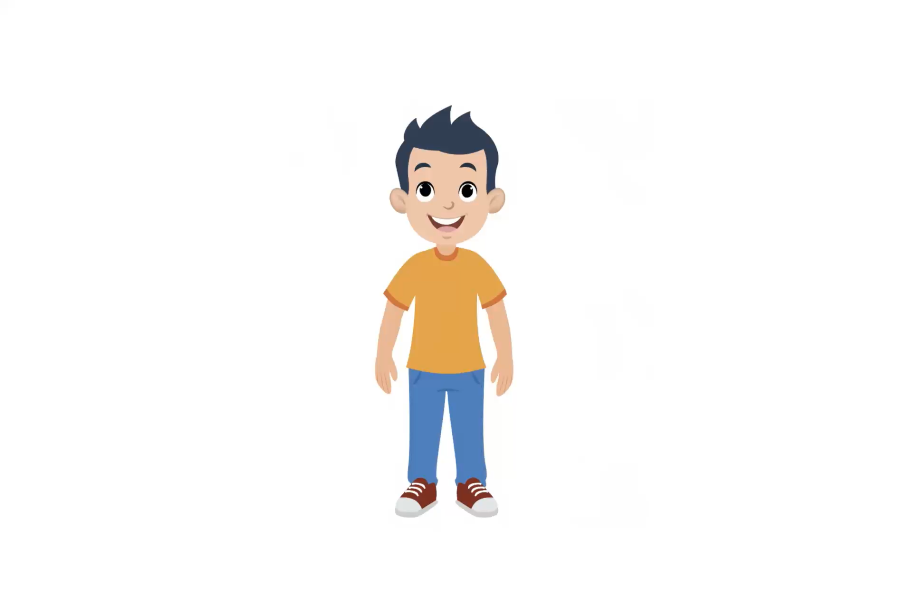
عرض الفيديو
اختــتام الحــصة
قراءة
استـماع وتحدث
معــــــــــجم
نشاط اعتيادي

Slide 21
إذاً خريطة الكلمة تتكون من عناصر هي:
اختــتام الحــصة
قراءة
استـماع وتحدث
معــــــــــجم
نشاط اعتيادي
اَلنَّوْعُ: ........
اَلضِّدُّ: .............
اَلْكَلِمَةُ
اَلمُرادِفُ: ........
اَلْجُمْلَةُ: ..........................................

Slide 22
نتدرب جماعيا، ننشئ خريطة كلمة (النور). ما الخطوة الأولى؟
اختــتام الحــصة
قراءة
استـماع وتحدث
معــــــــــجم
نشاط اعتيادي
أَسْتَعْمِلُها في جُمْلَةٍ.
أَبْحَثُ عَنْ ضِدِّها
أَبْحَثُ عَنِ مُرادِفِها.
أُحَدِّدُ نَوْعَ الْكَلِمَةِ.
اَلنّورُ

Slide 23
نحدد نوعها. نوع الكلمة (النور) اسم. ماذا نفعل بعد ذلك؟
اختــتام الحــصة
قراءة
استـماع وتحدث
معــــــــــجم
نشاط اعتيادي
أَسْتَعْمِلُها في جُمْلَةٍ.
أَبْحَثُ عَنْ ضِدِّها
أَبْحَثُ عَنِ مُرادِفِها.
أُحَدِّدُ نَوْعَ الْكَلِمَةِ.
اَلنَّوْعُ: اِسْمٌ.
اَلنّورُ

Slide 24
نبحث عن المرادف. ما مرادف (النور)؟
اختــتام الحــصة
قراءة
استـماع وتحدث
معــــــــــجم
نشاط اعتيادي
أَسْتَعْمِلُها في جُمْلَةٍ.
أَبْحَثُ عَنْ ضِدِّها
أَبْحَثُ عَنْ مُرادِفِها.
أُحَدِّدُ نَوْعَ ٱلْكَلِمَةِ.
اَلنَّوْعُ: اِسْمٌ.
اَلنّورُ

Slide 25
المرادف هو: الضوء. ثم ماذا بعد ذلك؟
اختــتام الحــصة
قراءة
استـماع وتحدث
معــــــــــجم
نشاط اعتيادي
أَسْتَعْمِلُها في جُمْلَةٍ.
أَبْحَثُ عَنْ ضِدِّها
أَبْحَثُ عَنْ مُرادِفِها.
أُحَدِّدُ نَوْعَ ٱلْكَلِمَةِ.
اَلنَّوْعُ: اِسْمٌ.
اَلنّورُ
اَلْمُرادِفُ: اَلضَّوْءُ.

Slide 26
نبحث عن الضد. ما هو ضد (النور)؟
اختــتام الحــصة
قراءة
استـماع وتحدث
معــــــــــجم
نشاط اعتيادي
أَسْتَعْمِلُها في جُمْلَةٍ.
أَبْحَثُ عَنْ ضِدِّها
أَبْحَثُ عَنْ مُرادِفِها.
أُحَدِّدُ نَوْعَ ٱلْكَلِمَةِ.
اَلنَّوْعُ: اِسْمٌ.
اَلنّورُ
اَلْمُرادِفُ: اَلضَّوْءُ.

Slide 27
ضد النور: الظلام. ولكي نفهم أكثر معنى النور، ماذا نفعل؟
اختــتام الحــصة
قراءة
استـماع وتحدث
معــــــــــجم
نشاط اعتيادي
أَسْتَعْمِلُها في جُمْلَةٍ.
أَبْحَثُ عَنْ ضِدِّها
أَبْحَثُ عَنْ مُرادِفِها.
أُحَدِّدُ نَوْعَ ٱلْكَلِمَةِ.
اَلنَّوْعُ: اِسْمٌ.
اَلنّورُ
اَلضِّدُّ: اَلظَّلامُ.
اَلْمُرادِفُ: اَلضَّوْءُ.

Slide 28
نستعمل الكلمة في جملة. من يركب (النور) في جملة تامة؟
اختــتام الحــصة
قراءة
استـماع وتحدث
معــــــــــجم
نشاط اعتيادي
أَسْتَعْمِلُها في جُمْلَةٍ.
أَبْحَثُ عَنْ ضِدِّها
أَبْحَثُ عَنْ مُرادِفِها.
أُحَدِّدُ نَوْعَ ٱلْكَلِمَةِ.
اَلنَّوْعُ: اِسْمٌ.
اَلنّورُ
اَلضِّدُّ: اَلظَّلامُ.
اَلْمُرادِفُ: اَلضَّوْءُ.
عِنْدَما ذَهَبَ ٱلنّورُ سادَ ٱلظَّلامُ.

Slide 29
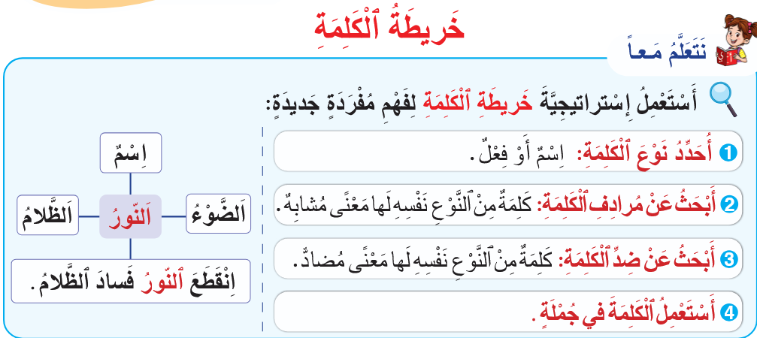
نتذكر معا خطوات إستراتيجية خريطة الكلمة. من يقرأ؟
اختــتام الحــصة
قراءة
استـماع وتحدث
معــــــــــجم
نشاط اعتيادي

Slide 30
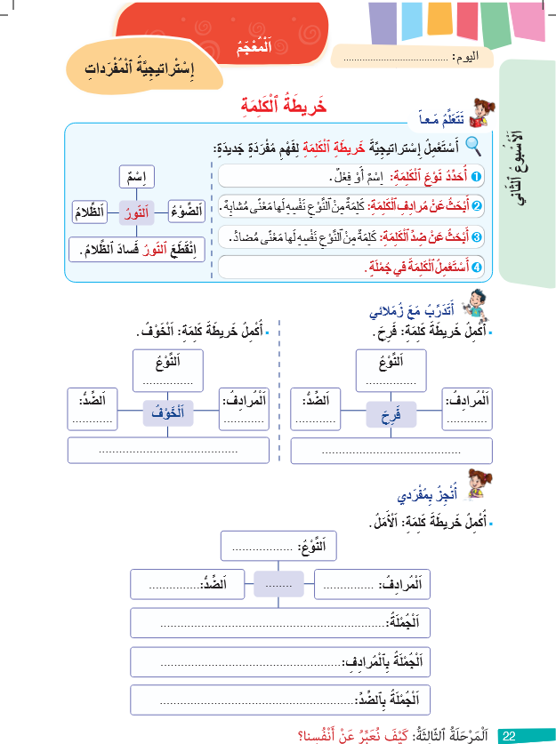
خذوا الكراسة ص 22. اكتبوا تاريخ اليوم.
اختــتام الحــصة
قراءة
استـماع وتحدث
معــــــــــجم
نشاط اعتيادي

Slide 31

فرديا، أكملوا خريطة كلمة (فرِحَ). (دقيقتان)
اختــتام الحــصة
قراءة
استـماع وتحدث
معــــــــــجم
نشاط اعتيادي

Slide 32
في ثنائيات كل واحد يوضح لزميله كيف توصل إلى الجواب. (دقيقة واحدة)
اختــتام الحــصة
قراءة
استـماع وتحدث
معــــــــــجم
نشاط اعتيادي

Slide 33
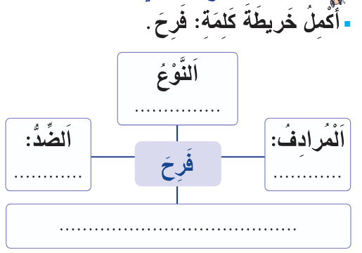
نصحح. ما نوع الكلمة (فَرِحَ)؟ ما مرادفها؟ ... - هل أنتم متفقون؟
اختــتام الحــصة
قراءة
استـماع وتحدث
معــــــــــجم
نشاط اعتيادي
فِعْلٌ
حَزِنَ - أَسِيَ
سُرَّ - اِبْتَهَجَ
فَرِحَ إِبْراهيمُ عِنْدَما حَصَلَ عَلى ٱلْمُعَدَّلِ ٱلْأَوَّلِ.

Slide 34
فرديا، أكملوا خريطة كلمة (الخوف). (دقيقتان)
اختــتام الحــصة
قراءة
استـماع وتحدث
معــــــــــجم
نشاط اعتيادي

Slide 35
في ثنائيات كل واحد يوضح لزميله كيف توصل إلى الجواب. (دقيقة واحدة)
اختــتام الحــصة
قراءة
استـماع وتحدث
معــــــــــجم
نشاط اعتيادي

Slide 36
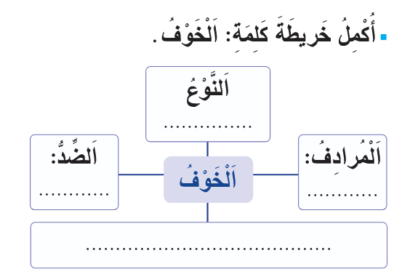
نصحح. ما نوع الكلمة (الخوف)؟ ما مرادفها؟ ... - هل أنتم متفقون؟
اختــتام الحــصة
قراءة
استـماع وتحدث
معــــــــــجم
نشاط اعتيادي
اِسْمٌ
أَمانٌ، طُمَأْنينَةٌ
اَلْفَزَعُ، اَلذُّعْرُ
اِنْتابَني ٱلْخَوْفٌ عِنْدَما زَأَرَ ٱلْأَسَدُ.

Slide 37
نمر للنشاط "أنجز بمفردي"، أكملوا خريطة الكلمة (الأمل).
يصحح الأستاذ كتابيا ثم بشكل تفاعلي.
اختــتام الحــصة
قراءة
استـماع وتحدث
معــــــــــجم
نشاط اعتيادي

Slide 38
استماع وتحدث
استماع وتحدث
أعظم هدية: توظيف الفعل الكلامي "أعبر عن المشاعر".

Slide 39


نمر إلى حصة الاستماع والتحدث. من يذكرنا بعنوان الحكاية التي تعرفنا عليها في الأسبوع الماضي؟
اختــتام الحــصة
قراءة
استـماع وتحدث
معــــــــــجم
نشاط اعتيادي
؟

Slide 40
عنوان حكايتنا هو: أعظم هدية
اختــتام الحــصة
قراءة
استـماع وتحدث
معــــــــــجم
نشاط اعتيادي
أَعْظَمُ هَدِيَّةٍ

Slide 41
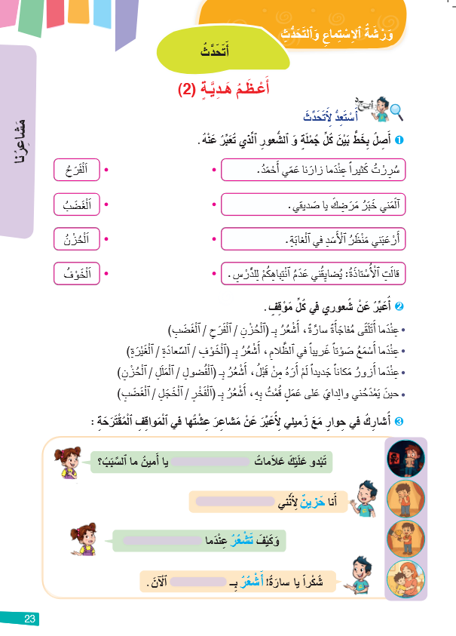
خذوا الكراسة ص 23. قبل الاستماع للحكاية نربط كل عبارة بالشعور الذي تعبر عنه.
اختــتام الحــصة
قراءة
استـماع وتحدث
معــــــــــجم
نشاط اعتيادي

Slide 42
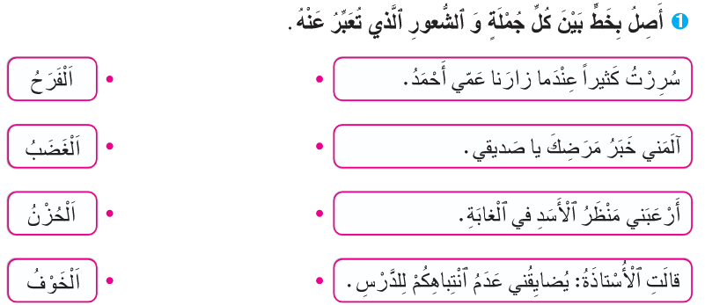
نصحح من يقرأ العبارة الأولى؟ ما الشعور الذي تعبر عنه؟ - صححوا
اختــتام الحــصة
قراءة
استـماع وتحدث
معــــــــــجم
نشاط اعتيادي

Slide 43

سأعيد تسميع الحكاية. أنصتوا جيدا وسجلوا الشعور الذي عبر عنه كل من إبراهيم وعماد.
اختــتام الحــصة
قراءة
استـماع وتحدث
معــــــــــجم
نشاط اعتيادي

Slide 44

في ثنائيات، من خلال الصورة، ما شعور عماد؟ ماذا قال ليعبر عنه؟ أمامكم دقيقة للتفكير.
اختــتام الحــصة
قراءة
استـماع وتحدث
معــــــــــجم
نشاط اعتيادي

Slide 45
من يجيب؟
اختــتام الحــصة
قراءة
استـماع وتحدث
معــــــــــجم
نشاط اعتيادي
اِنْتابَني بَعْضُ الْحُزْنِ، لِأَنَّني لَمْ أَكُنْ أَمْلِكُ، حينَها، ما أُقَدِّمُهُ كَهَدِيَّةٍ.

Slide 46
أقرأ ثم أختار العبارة الصحيحة.
اختــتام الحــصة
قراءة
استـماع وتحدث
معــــــــــجم
نشاط اعتيادي
عِنْدَما قالَ عِمادٌ: وَكَمْ كانَتْ سَعادَتي عَظيمَةً حينَ عَلِمْتُ أَنَّ صَديقي "إِبْراهيمَ" حَصَلَ عَلى ٱلْمُعَدَّلِ ٱلْأَوَّلِ في مَدْرَسَتِنا، كانَ:
يَعْتَذِرُ لِصَديقِهِ.
1
يَصِفُ صَديقَهُ.
2
يُعَبِّرُ عَنْ مَشاعِرِهِ.
3
يُعاتِبُ صَديقَهُ.
4

Slide 47
من يقرأ الجواب؟
اختــتام الحــصة
قراءة
استـماع وتحدث
معــــــــــجم
نشاط اعتيادي
عِنْدَما قالَ عِمادٌ: وَكَمْ كانَتْ سَعادَتي عَظيمَةً حينَ عَلِمْتُ أَنَّ صَديقي "إِبْراهيمَ" حَصَلَ عَلى ٱلْمُعَدَّلِ ٱلْأَوَّلِ في مَدْرَسَتِنا، كانَ:
يَعْتَذِرُ لِصَديقِهِ.
1
يَصِفُ صَديقَهُ.
2
يُعَبِّرُ عَنْ مَشاعِرِهِ.
3
يُعاتِبُ صَديقَهُ.
4

Slide 48
سأعرض عليكم عبارات وردت في الحكاية، أنتم تحددون إن هي تعبر عن المشاعر أو لا.
اختــتام الحــصة
قراءة
استـماع وتحدث
معــــــــــجم
نشاط اعتيادي
وَقَدْ زادَتْ فَرْحَتي حينَ اقْتَرَحَتْ عَلَيْنا أُسْتاذَتُنا تَنْظيمَ حَفْلَةٍ صَغيرَةٍ.
انْتابَني بَعْضُ الْحُزْنِ، لِأَنَّني لَمْ أَكُنْ أَمْلِكُ، حينَها، ما أُقَدِّمُهُ كَهَدِيَّةٍ.
كَما أَشْكُرُ صَديقي الْغالي "عِمادَ" عَلى دَعْمِهِ وَعَوْنِهِ.
وَقَدْ كُنْتُ مُعْجَبًا كَثيرًا بِإِصْرارِهِ ٱلْكَبيرِ عَلى ٱلدِّراسَةِ رَغْمَ ظُروفِهِ ٱلصَّعْبَةِ.

Slide 49
للتعبير عن المشاعر نستعمل عبارات حسب الموقف مثل
اختــتام الحــصة
قراءة
استـماع وتحدث
معــــــــــجم
نشاط اعتيادي
- وَكَمْ كانَتْ فَرْحَتي كَبيرَةً، عِنْدَما .............................
- اِنْتابَني ٱلْحُزْنُ لِأَنَّني ..............................................
- وَقَدْ كُنْتُ مُعْجَباً كَثيراً بِـ ........................................
- شَعَرْتُ بِٱلْخَوْفِ لَمّا ..............................................

Slide 50
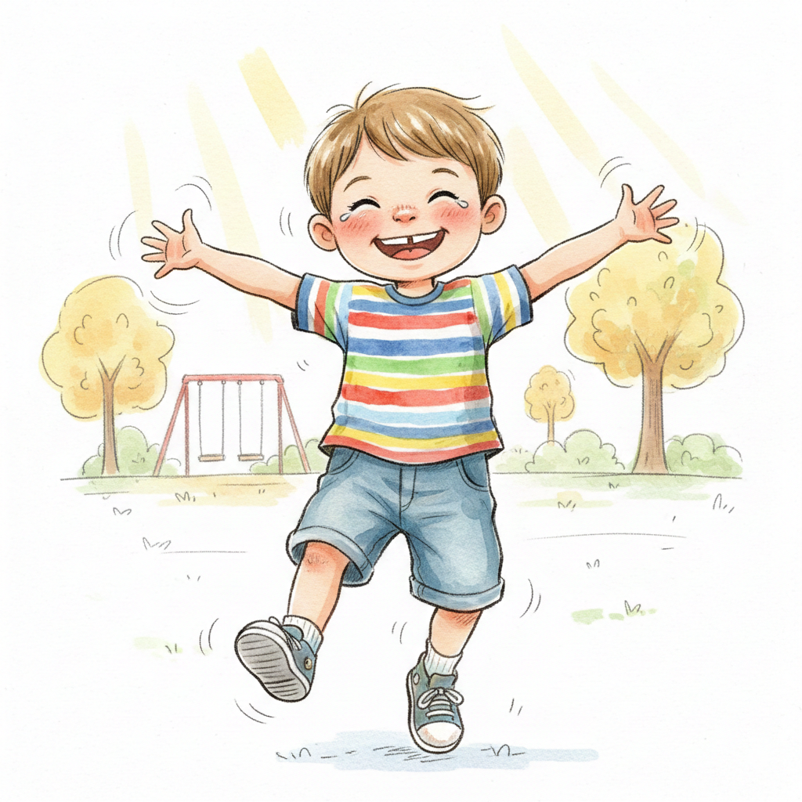
ما هو الشعور الذي يبدو على الطفل في الصورة؟ من يعبر عنه بعبارات مناسبة؟
اختــتام الحــصة
قراءة
استـماع وتحدث
معــــــــــجم
نشاط اعتيادي

Slide 51
هذه أجوبة أخرى.
اختــتام الحــصة
قراءة
استـماع وتحدث
معــــــــــجم
نشاط اعتيادي
- شَعَرْتُ بِفَرْحَةٍ كَبيرَةٍ عِنْدَما خَرَجْتُ لِلتَّجَوُّلِ في ٱلْحَديقَةِ.
- فَرِحْتُ ....
- كَمْ كانَتْ سَعادَتي ....

Slide 52
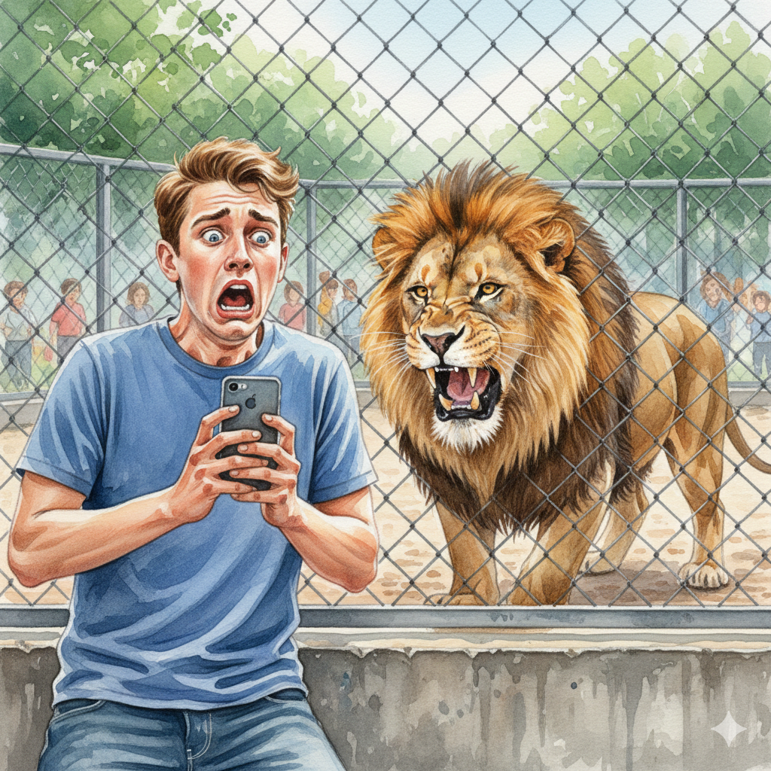
ما هو الشعور الذي يبدو على الرجل في الصورة؟ من يعبر عنه بعبارات مناسبة؟
اختــتام الحــصة
قراءة
استـماع وتحدث
معــــــــــجم
نشاط اعتيادي

Slide 53
هذه أجوبة أخرى.
اختــتام الحــصة
قراءة
استـماع وتحدث
معــــــــــجم
نشاط اعتيادي
- اِنْتابَني خَوْفٌ كَبيرٌ عِنْدَما ٱقْتَرَبَ مِنّي ٱلْأَسَدُ وَهُوَ يَزْأَرُ بِقُوَّةٍ.
- شَعَرْتُ بٱلْخَوْفِ ....
- ....

Slide 54
خذوا التمرين الثاني، من يقرأ التعليمة؟ من يعبر عن شعوره في الموقف الأول؟ ...
اختــتام الحــصة
قراءة
استـماع وتحدث
معــــــــــجم
نشاط اعتيادي

Slide 55

أحسنتم. في الحصة القادمة سنتدرب على تشخيص الحكاية.
اختــتام الحــصة
قراءة
استـماع وتحدث
معــــــــــجم
نشاط اعتيادي
اِسْتَعِدّوا لِتَشْخيصِ ٱلْحِكايَةِ في ٱلْحِصَّةِ ٱلْقادِمَةِ:
اَلْأَدْوارُ: عِمادٌ – إِبْراهيمُ – اَلْأُسْتاذَةُ – باقي ٱلتَّلاميذُ.

Slide 56
قراءة
قراءة
الكلمات البصرية (عِنْدَ – حَسَناً – تَحْتَ - اَلْآنَ – يا لَهُ – قِراءَةٌ – شاطِئٌ – هؤُلاءِ )
القراءة المشتركة

Slide 57
ستتدربون على قراءة كلمات نصادفها في النصوص التي نقرؤها. ستساعدنا على القراءة بسرعة.
اختــتام الحــصة
قراءة
استـماع وتحدث
معــــــــــجم
نشاط اعتيادي
اَلْكَلِماتُ ٱلْبَصَرِيَّةُ

Slide 58
سأقرأ الكلمات تابعوا معي.
اختــتام الحــصة
قراءة
استـماع وتحدث
معــــــــــجم
نشاط اعتيادي
اَلْآنَ
تَحْتَ
حَسَناً
عِنْدَ
هؤُلاءِ
شاطِئٌ
قِراءَةٌ
يا لَهُ

Slide 59
الآن دوركم. ستقرؤون الكلمات قبل أن تختفي. من يقرأ؟
اختــتام الحــصة
قراءة
استـماع وتحدث
معــــــــــجم
نشاط اعتيادي
اَلْآنَ
شاطِئٌ
يا لَهُ
تَحْتَ
هؤُلاءِ
حَسَناً
قِراءَةٌ
عِنْدَ

Slide 60
من يقرأ؟
اختــتام الحــصة
قراءة
استـماع وتحدث
معــــــــــجم
نشاط اعتيادي
تَحْتَ
هؤُلاءِ
قِراءَةٌ
اَلْآنَ
يا لَهُ
حَسَناً
شاطِئٌ
عِنْدَ

Slide 61
من يقرأ؟
اختــتام الحــصة
قراءة
استـماع وتحدث
معــــــــــجم
نشاط اعتيادي
اَلْآنَ
عِنْدَ
حَسَناً
قِراءَةٌ
يا لَهُ
تَحْتَ
هؤُلاءِ
شاطِئٌ

Slide 62
والآن ستتدربون على قراءة فقرة بدقة وسرعة. نتذكر أولا قواعد القراءة بطلاقة. من يقرأ؟
اختــتام الحــصة
قراءة
استـماع وتحدث
معــــــــــجم
نشاط اعتيادي
أَنْطِقُ ٱلْكَلِماتِ بِشَكْلٍ صَحيحٍ؛
أَسْتَرْسِلُ بِوَصْلِ ٱلْكَلِماتِ بَعْضَها بِبَعْضٍ؛
لا أَنْطِقُ هَمْزَةَ ٱلْوَصْلِ وَسَطَ ٱلْكَلامِ؛
أَلْتَزِمُ ٱلْوَقْفَ عِنْدَ عَلاماتِ ٱلتَّرْقيمِ.

Slide 63
سأقرأ – تابعوا جيدا
اختــتام الحــصة
قراءة
استـماع وتحدث
معــــــــــجم
نشاط اعتيادي
كَثيرَةٌ هِيَ ٱلْمَواقِفُ ٱلَّتي تَجْعَلُني أَشْعُرُ بِٱلتَّعاطُفِ مَعَ ٱلْآخَرينَ. فَعِنْدَما أَرى طِفْلاً يَبْكي لِأَنَّهُ فَقَدَ لُعْبَتَهُ، يَنْبِضُ قَلْبي بِٱلْحُنُوِّ، وَأُسارِعُ لِمُساعَدَتِهِ. وَعِنْدَما يَحْكي لي صَديقي عَنْ مُشْكِلَةٍ يُعاني مِنْها، أُصْغي إِلَيْهِ بِٱهْتِمامٍ، وَأَشْعُرُ بِآلامِهِ كَأَنَّها آلامي.
إِنَّ ٱلتَّعاطُفَ يَمْنَحُني ٱلْقُدْرَةَ عَلى فَهْمِ ٱلْآخَرينَ.
ما أَجْمَلَ أَنْ نُشارِكَ ٱلْآخَرينَ مَشاعِرَهُمْ وَنُخَفِّفَ عَنْهُمْ آلامَهُمْ!

Slide 64
اَلآن سنقرأ معا. انتبهوا
اختــتام الحــصة
قراءة
استـماع وتحدث
معــــــــــجم
نشاط اعتيادي
كَثيرَةٌ هِيَ ٱلْمَواقِفُ ٱلَّتي تَجْعَلُني أَشْعُرُ بِٱلتَّعاطُفِ مَعَ ٱلْآخَرينَ. فَعِنْدَما أَرى طِفْلاً يَبْكي لِأَنَّهُ فَقَدَ لُعْبَتَهُ، يَنْبِضُ قَلْبي بِٱلْحُنُوِّ، وَأُسارِعُ لِمُساعَدَتِهِ. وَعِنْدَما يَحْكي لي صَديقي عَنْ مُشْكِلَةٍ يُعاني مِنْها، أُصْغي إِلَيْهِ بِٱهْتِمامٍ، وَأَشْعُرُ بِآلامِهِ كَأَنَّها آلامي.
إِنَّ ٱلتَّعاطُفَ يَمْنَحُني ٱلْقُدْرَةَ عَلى فَهْمِ ٱلْآخَرينَ.
ما أَجْمَلَ أَنْ نُشارِكَ ٱلْآخَرينَ مَشاعِرَهُمْ وَنُخَفِّفَ عَنْهُمْ آلامَهُمْ!

Slide 65
كل ثنائي سيقرأ الفقرة قراءة معبرة، للفوز عليكما القراءة قراءة معبرة وبصوت واحد.
اختــتام الحــصة
قراءة
استـماع وتحدث
معــــــــــجم
نشاط اعتيادي
كَثيرَةٌ هِيَ ٱلْمَواقِفُ ٱلَّتي تَجْعَلُني أَشْعُرُ بِٱلتَّعاطُفِ مَعَ ٱلْآخَرينَ. فَعِنْدَما أَرى طِفْلاً يَبْكي لِأَنَّهُ فَقَدَ لُعْبَتَهُ، يَنْبِضُ قَلْبي بِٱلْحُنُوِّ، وَأُسارِعُ لِمُساعَدَتِهِ. وَعِنْدَما يَحْكي لي صَديقي عَنْ مُشْكِلَةٍ يُعاني مِنْها، أُصْغي إِلَيْهِ بِٱهْتِمامٍ، وَأَشْعُرُ بِآلامِهِ كَأَنَّها آلامي.
إِنَّ ٱلتَّعاطُفَ يَمْنَحُني ٱلْقُدْرَةَ عَلى فَهْمِ ٱلْآخَرينَ.
ما أَجْمَلَ أَنْ نُشارِكَ ٱلْآخَرينَ مَشاعِرَهُمْ وَنُخَفِّفَ عَنْهُمْ آلامَهُمْ!

Slide 66
من يريد أن يقود القراءة؟ أنت تقرأ وهم يرددون بعدك.
اختــتام الحــصة
قراءة
استـماع وتحدث
معــــــــــجم
نشاط اعتيادي
كَثيرَةٌ هِيَ ٱلْمَواقِفُ ٱلَّتي تَجْعَلُني أَشْعُرُ بِٱلتَّعاطُفِ مَعَ ٱلْآخَرينَ. فَعِنْدَما أَرى طِفْلاً يَبْكي لِأَنَّهُ فَقَدَ لُعْبَتَهُ، يَنْبِضُ قَلْبي بِٱلْحُنُوِّ، وَأُسارِعُ لِمُساعَدَتِهِ. وَعِنْدَما يَحْكي لي صَديقي عَنْ مُشْكِلَةٍ يُعاني مِنْها، أُصْغي إِلَيْهِ بِٱهْتِمامٍ، وَأَشْعُرُ بِآلامِهِ كَأَنَّها آلامي.
إِنَّ ٱلتَّعاطُفَ يَمْنَحُني ٱلْقُدْرَةَ عَلى فَهْمِ ٱلْآخَرينَ.
ما أَجْمَلَ أَنْ نُشارِكَ ٱلْآخَرينَ مَشاعِرَهُمْ وَنُخَفِّفَ عَنْهُمْ آلامَهُمْ!

Slide 67
اختتام الحصة
اختتام الحصة
ماذا تعلمت اليوم؟
الواجب المنزلي

Slide 68
ماذا تعلمتم اليوم؟
اختــتام الحــصة
قراءة
استـماع وتحدث
معــــــــــجم
نشاط اعتيادي
تَعَلَّمْتُ في هذِهِ ٱلْحِصَّةِ

Slide 69
ماذا تعلمتم اليوم؟
اختــتام الحــصة
قراءة
استـماع وتحدث
معــــــــــجم
نشاط اعتيادي
إِسْتراتيجِيَّةَ ...
تُساعِدُني إِسْتراتيجِيَّةُ ...
تَعَلَّمْتُ في هذِهِ ٱلْحِصَّةِ
لِأُعَبِّرَ عَنْ مَشاعِري أَسْتَعْمِلُ ...

Slide 70
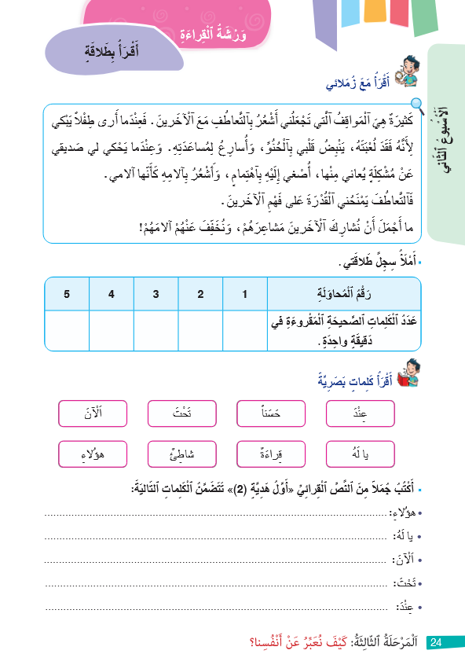
أنجزوا المطلوب على الصفحة رقم 24. سنرى من تدرب على النص بطلاقة ومن كتب أفضل الجمل.
اختــتام الحــصة
قراءة
استـماع وتحدث
معــــــــــجم
نشاط اعتيادي

Slide 71

أبطال الحصة هم ...........................................................................
اختــتام الحــصة
قراءة
استـماع وتحدث
معــــــــــجم
نشاط اعتيادي

Slide 72


إلى اللقاء في الحصة المقبلة
اختــتام الحــصة
قراءة
استـماع وتحدث
معــــــــــجم
نشاط اعتيادي

Slide 73
بناء على إنجازات المتعلمين خلال الممارسة المستقلة
ما تقديرك لنسبة التحكم في هدف الدرس؟
تسجل النسبة على صفحة اليوم من مذكرة الأستاذ.

